Slide 1
Contoh Penerapan DFD
Studi Kasus: Safe Home

Slide 2
Contoh Kasus
Suatu perusahaan memiliki ide/terobosan tentang produk baru “produk-produk pengelola rumah” yang disebut dengan SafeHome. Teknologinya menggunakan antarmuka nirkabel protokol 802.11g yang memungkinkan pemilik rumah/pemilik bisnis kecil mengendalikan sistem dengan komputer pribadi untuk memantau keamanan/pengawasan rumah.

Slide 3
Contoh Kasus (lanj)
Fungsi keamanan SafeHome memungkinkan pemilik rumah untuk melakukan konfigurasi terhadap sistem keamanan saat diinstal
Memungkinkan pemilik rumah memantau semua sensor yang terhubung ke sistem keamanan melalui panel kendali
Memungkinkan pemilik rumah berinteraksi atau menerima informasi melalui web browser, komputer pribadi atau penel kendali
Masing-masing sensor akan memiliki nomer & jenisnya masing-masing serta memiliki kata sandi utama untuk mengaktifkan/menonaktifkan sistem

Slide 4
Contoh Kasus (lanj)
Nomer telepon merupakan masukan (input) untuk pemanggilan telepon saat suatu event pada sensor terjadi
Saat event pada sensor terjadi, perangkat lunak yang ada di sistem SafeHome akan mengaktifkan alarm suara
Informasi yang ditampilkan melalui web browser, komputer pribadi atau penel kendali disebut antarmuka, dapat menampilkan pesan-pesan masukan tertentu dan informasi pada status penel kendali

Slide 5
Menyusun DFD – Analisis
Bagaimana DFD-nya?
Siapa penghasil informasi pada sistem?
Siapa penerima informasi pada sistem?
Apa/siapa saja yang terlibat pada sistem?
Fungsional apa saja yang dimiliki sistem atau perangkat lunak yang dikembangkan?
Perintah apa saja yang diberikan ke sistem?
Kemana perintah yang diberikan itu muncul? Kepada siapa penerimanya?

Slide 6
Menyusun DFD – Analisis
1. Pisahkan kata benda (Entitas) & kata kerja (aktifitas)
2. Analisis:
Aktifitas-aktifitas:
Melakukan konfigurasi sistem melalui penel kendali
Memantau sensor-sensor melalui panel kendali
Berinteraksi melalui panel kendali
Mangaktifkan/mnonaktifkan sistem melalui panel kendali
Sensor-sensor mengaktifkan alarm
Melakukan penggilan telpon saat even terjadi pada sensor
Menampilkan pesan-pesan & informasi (status) pada tampilan antarmuka

Slide 7
Menyusun DFD – Analisis
Perintah/Informasi muncul dari:
Panel Kendali, Sensor-sensor
Penerima perintah/informasi:
Alarm, Tampilan Panel Kendali, Nomer Telpon

Slide 8
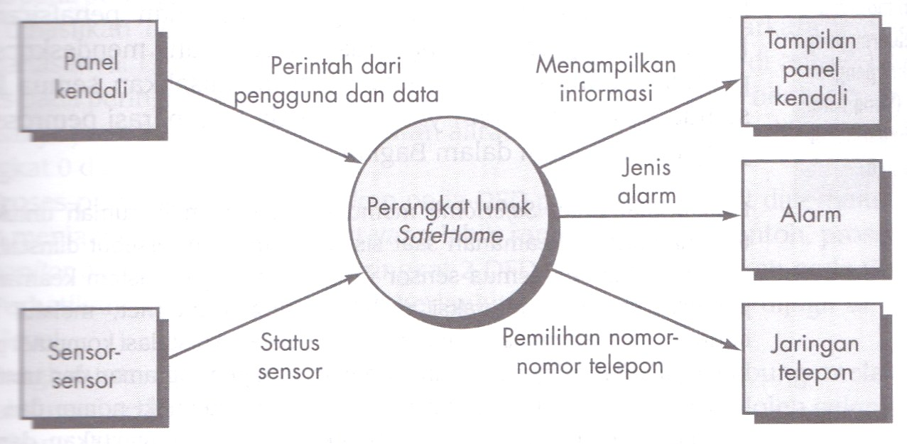
DFD Level 0 / Context Diagram (CD)
DFD Level 0 / CD Fungsi Keamanan SafeHome

Slide 9
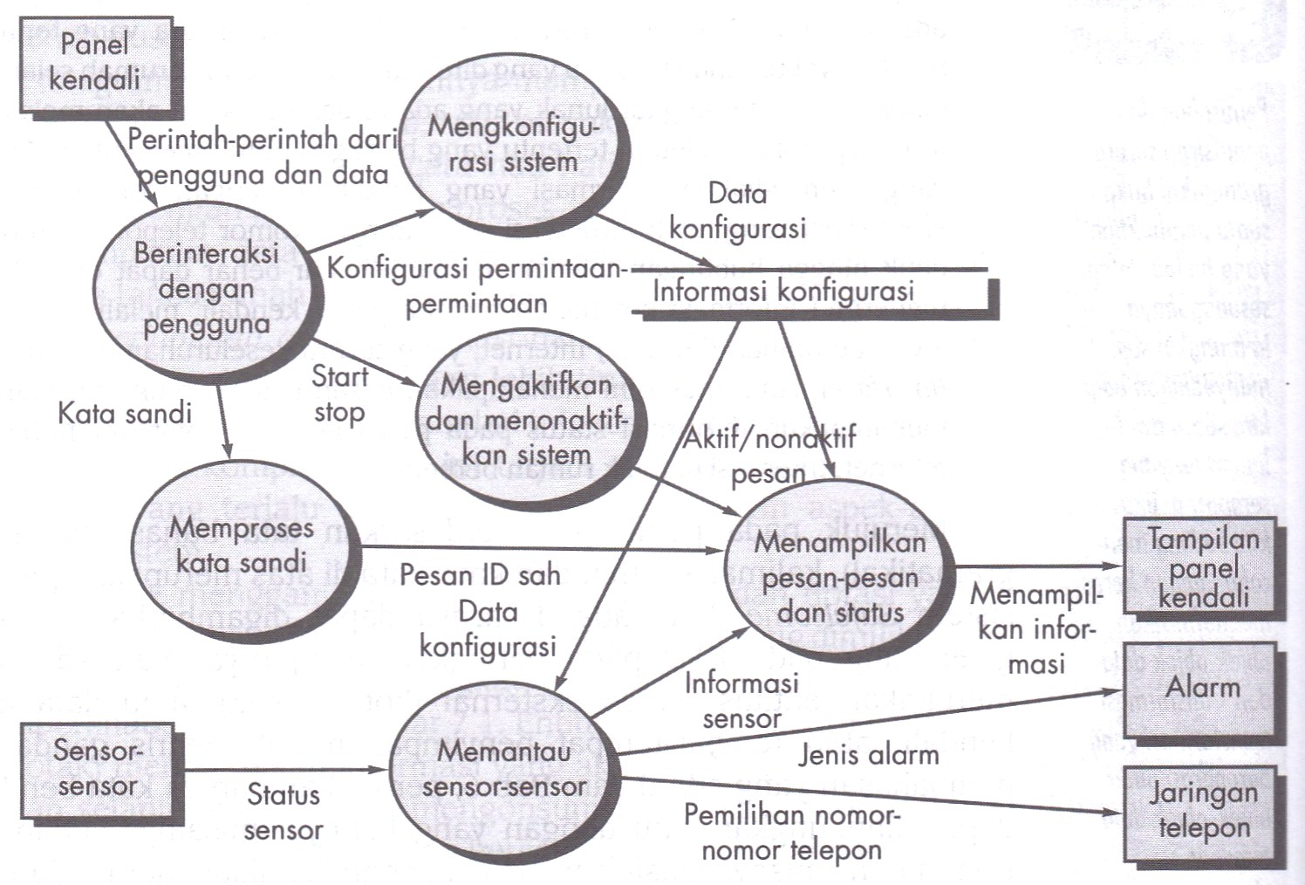
DFD Level 1
DFD Level 1 Fungsi Keamanan SafeHome

Slide 10
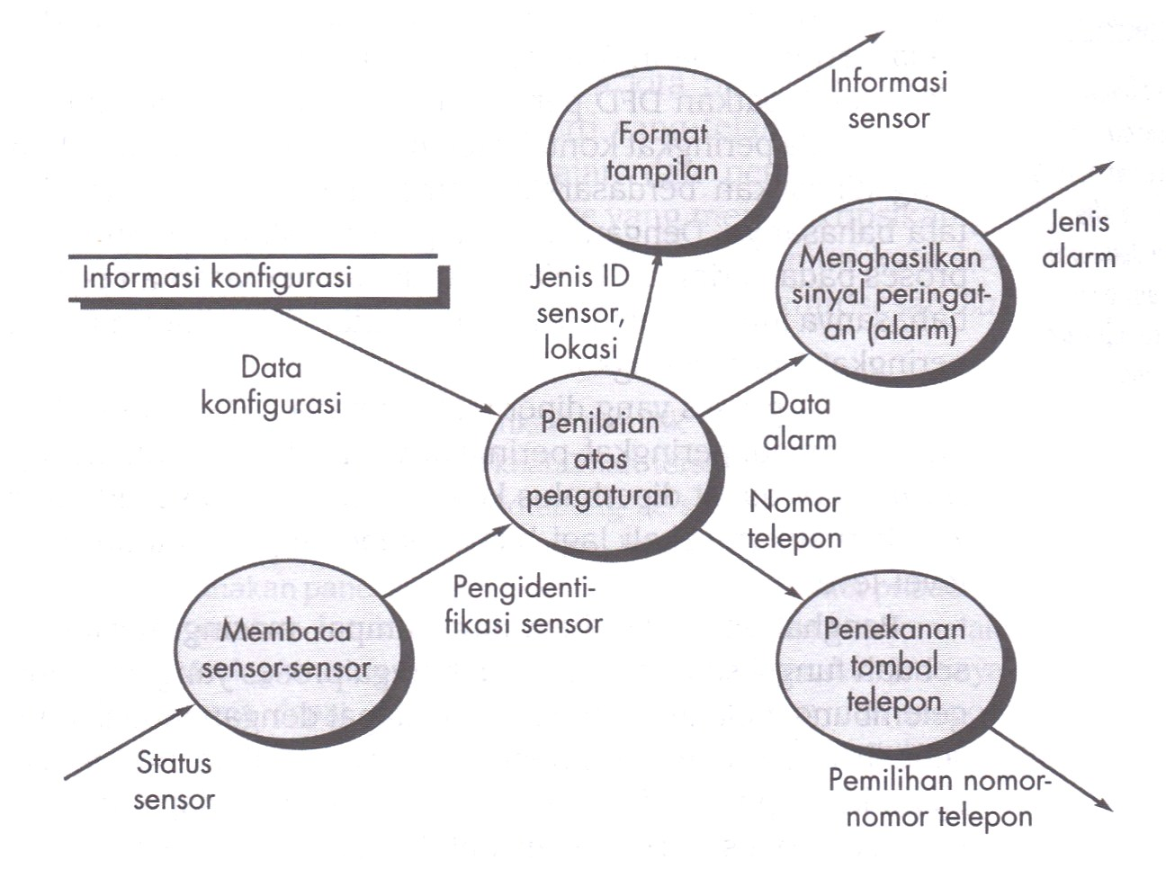
DFD Level 2
DFD Level 2 Proses Memantau Sensor-sensor

